Slide 1

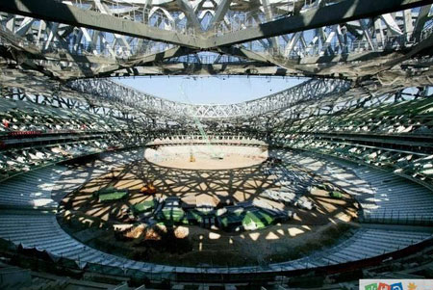
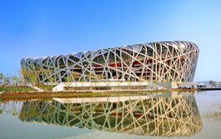

“十四五”职业教育国家规划教材
走进焊接
主编：吴志亚

Slide 2
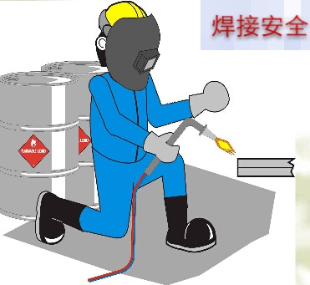
3.1安全重于一切---焊接安全生产
学习目标
1．了解焊接过程的有害因素；
2．掌握焊接安全事项及基本防护常识；
3．掌握焊接操作的基本要领，更安全、高效走上工作岗位；

Slide 3
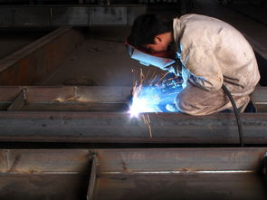
3.1安全重于一切---焊接安全生产
焊接安全的重要性
焊接安全特别重要。焊工属于特种作业人员，必须通过安全培训和考试才能上岗。焊工在焊接过程中，面临诸多伤害和危险，焊接作业要严格遵守规范，注意安全与防护。

Slide 4
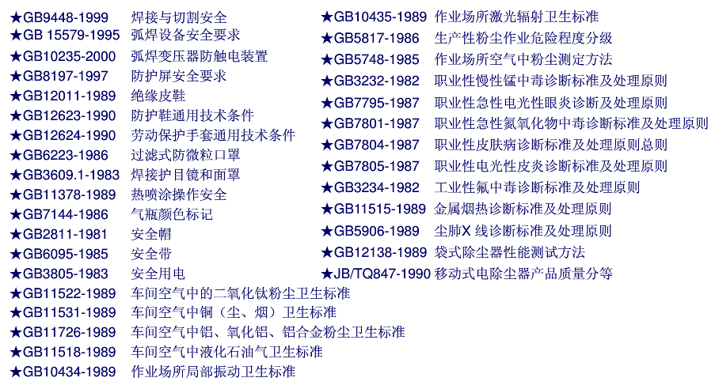
3.1安全重于一切---焊接安全生产
焊接安全标准概述

Slide 5
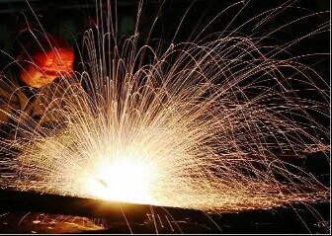
3.1安全重于一切---焊接安全生产
3.1.1焊接过程的有害因素
1.弧光辐射
焊接中产生的强烈的弧光，主要有可见光、红外线和紫外线，对人体具有不同程度的辐射作用。

Slide 6
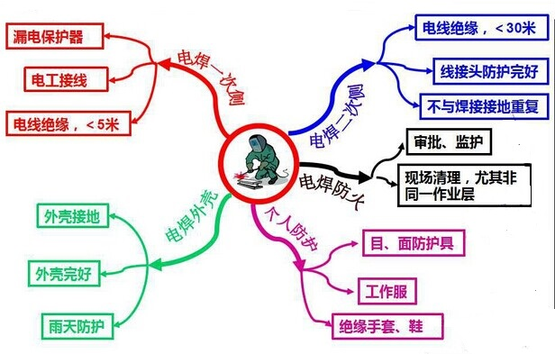
3.1安全重于一切---焊接安全生产
3.1.1焊接过程的有害因素
危害
皮肤脱皮、
畏光、
眼睛流泪、
剧痛、电光
性眼炎等

Slide 7

3.1安全重于一切---焊接安全生产
3.1.1焊接过程的有害因素
2.有害气体、粉尘
熔焊中，焊接区都会产生或多或少的有害气体。主要包括臭氧、氮氧化物、一氧化碳和氟化氢等各种熔焊过程中。
例如：焊接钢铁材料时，粉尘中会含有铁，硅，锰。焊接其他金属材料时，粉尘中还有铝，氧化锌，钼等。其中主要有毒物是锰。焊工长期呼吸这些粉尘会引起头痛等。排出有害气体和粉尘的有效措施是加强通风和加强个人防护，如戴面罩、防毒面具等.

Slide 8

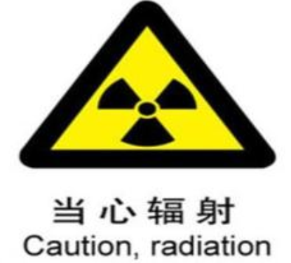
3.1安全重于一切---焊接安全生产
3.1.1焊接过程的有害因素
3.高频电磁场、射线
交流电的频率达到每秒振荡10-30000万次时，他周围形成的高频率的电场和磁场称为高频电磁场。焊工长期接触高频电磁场，会引起神经功能紊乱和神经衰弱。屏蔽是防止高频电磁场的常用方法

Slide 9
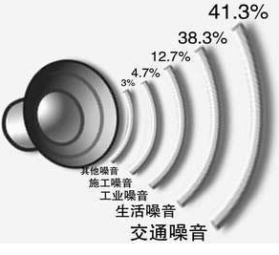

3.1安全重于一切---焊接安全生产
3.1.1焊接过程的有害因素
4.噪声
研究表明，85分贝以下的噪声不至于危害听觉，而85分贝以上则可能发生危险。

Slide 10
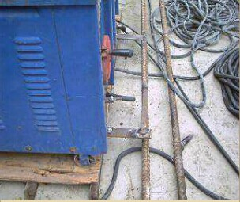

3.1安全重于一切---焊接安全生产
3.1.2焊接安全及防护
1.预防触电
例如：如图电焊机以钢筋充当接地导线，违反安全使用规定。

Slide 11
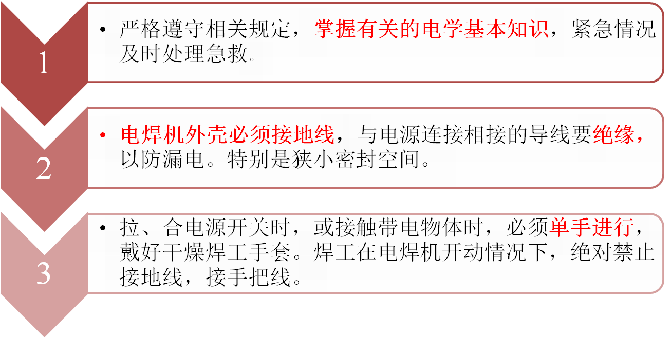
3.1安全重于一切---焊接安全生产
3.1.2焊接安全及防护
1.预防触电

Slide 12
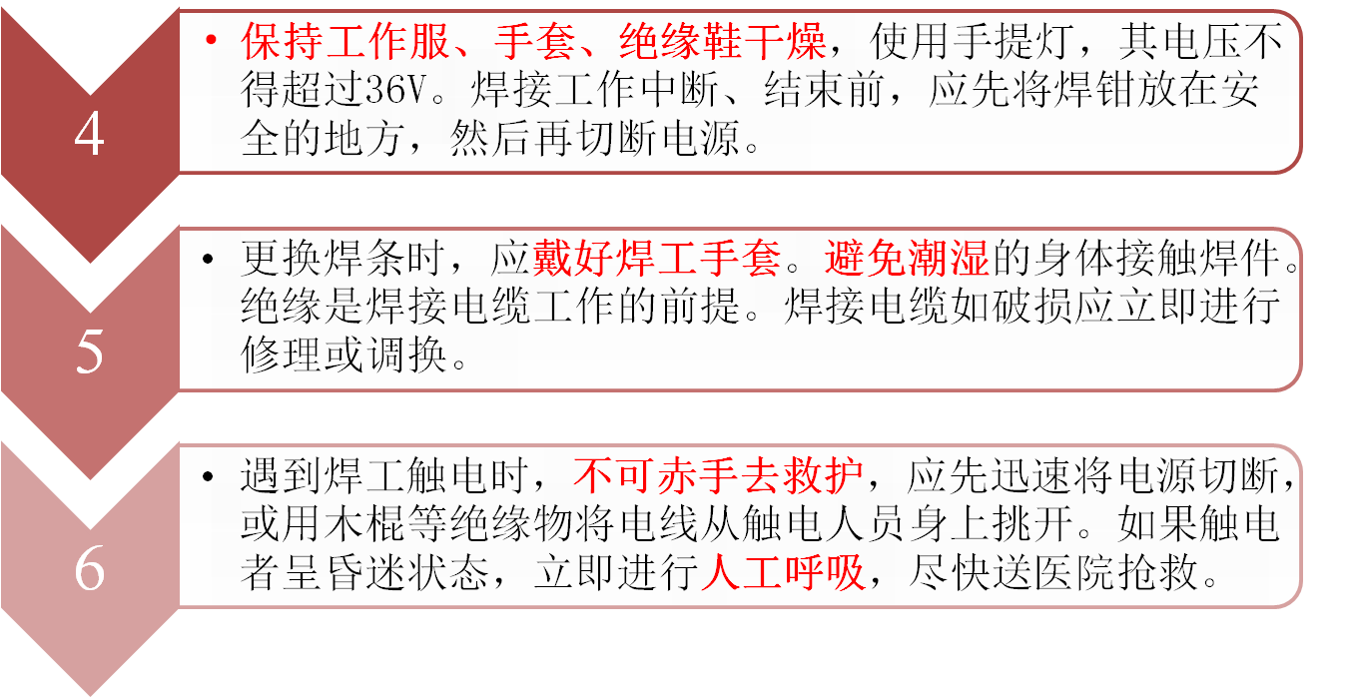
3.1安全重于一切---焊接安全生产
3.1.2焊接安全及防护
1.预防触电

Slide 13

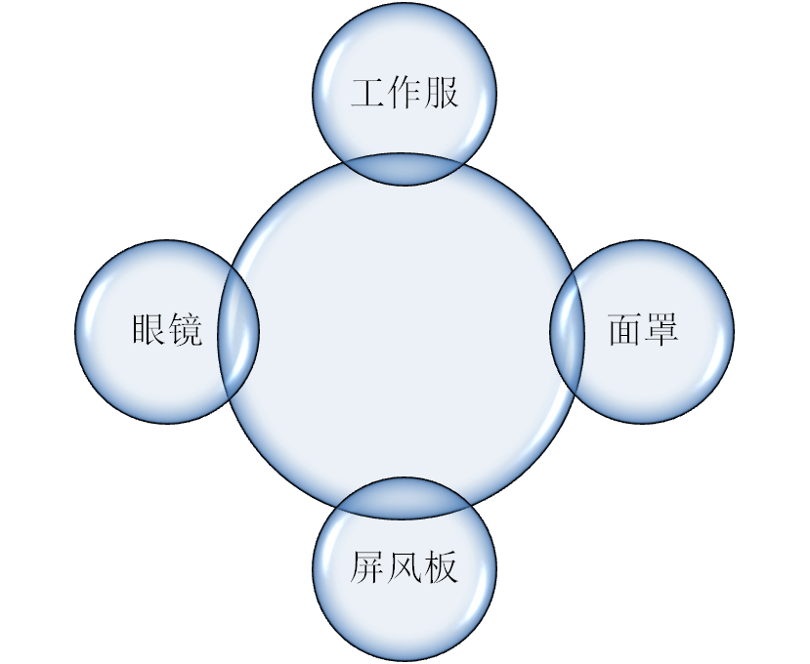
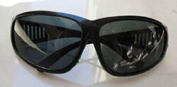

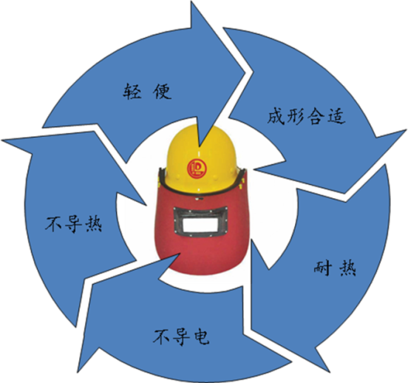
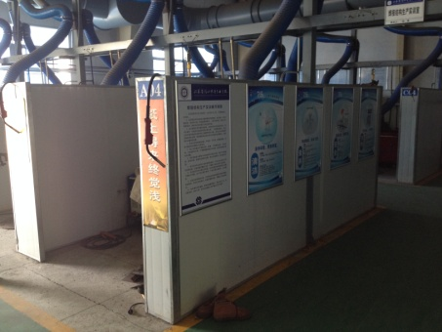
3.1安全重于一切---焊接安全生产
3.1.2焊接安全及防护
2.预防弧光辐射

Slide 14
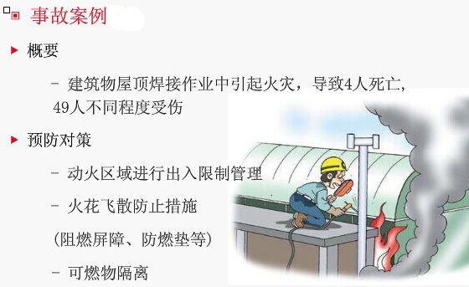
3.1安全重于一切---焊接安全生产
3.1.2焊接安全及防护
3.预防火灾和爆炸
预防的重要性
你知道吗？

Slide 15
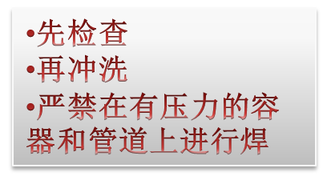
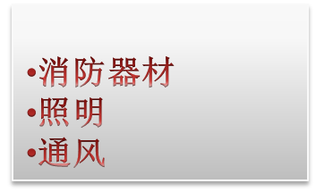
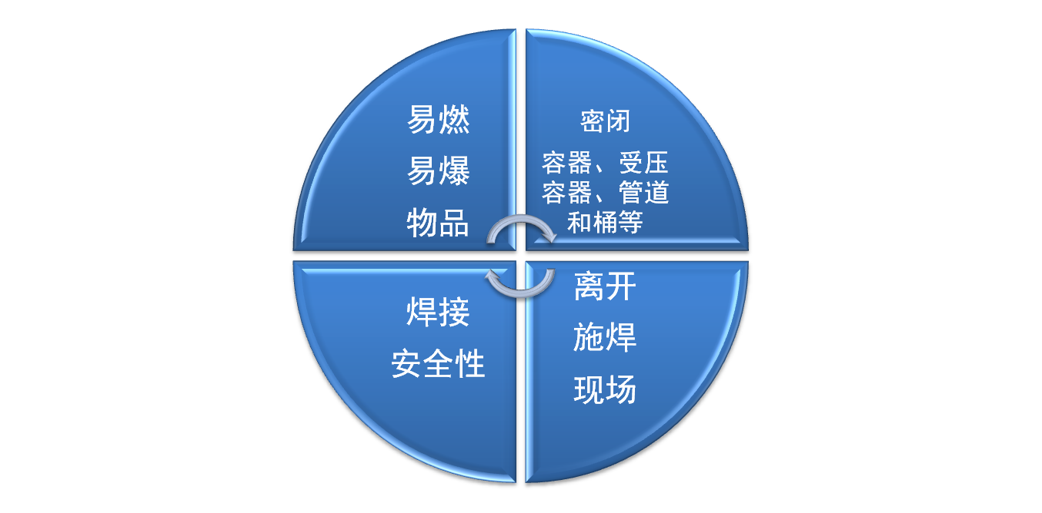
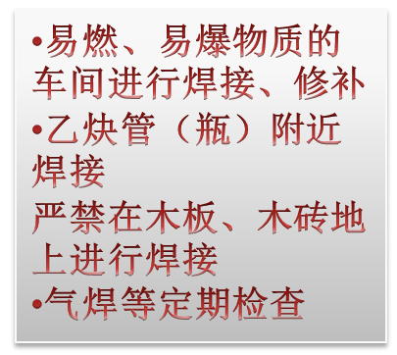
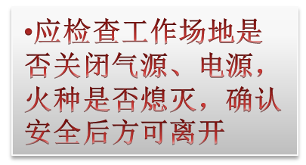
3.1安全重于一切---焊接安全生产
3.1.2焊接安全及防护
3.预防火灾和爆炸

Slide 16
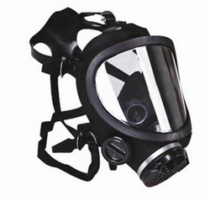
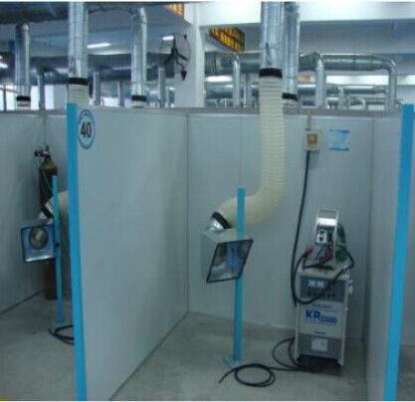
3.1安全重于一切---焊接安全生产
3.1.2焊接安全及防护
4.预防有害气体和烟尘中毒
图1：防毒面罩
图3-4 焊接排烟净化系统

Slide 17
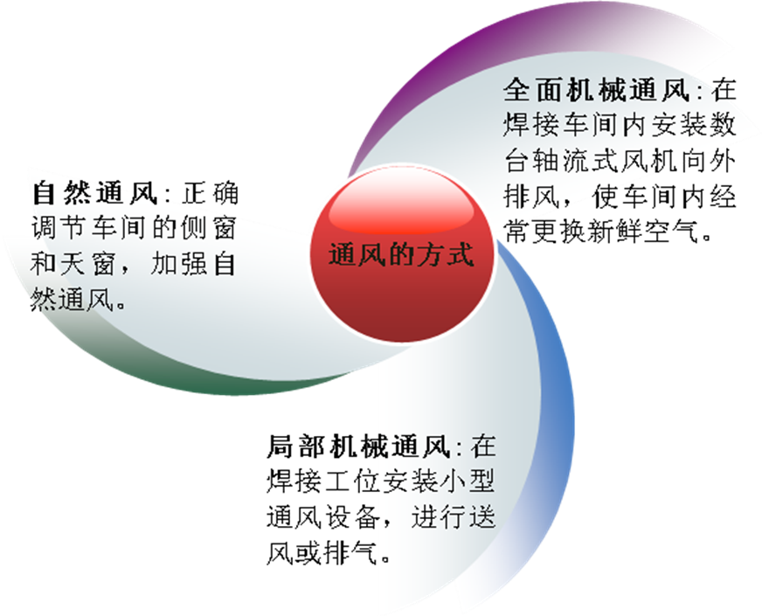
3.1安全重于一切---焊接安全生产
3.1.2焊接安全及防护
4.预防有害气体和烟尘中毒
1）选择恰当的通风方式，注意通风排气工作
2）合理组织劳动布局
3）做好个人防护工作
4）条件允许的情况下，尽量使用自动焊、半自动焊方法，代替手工焊接
图3-5 通风方式

Slide 18
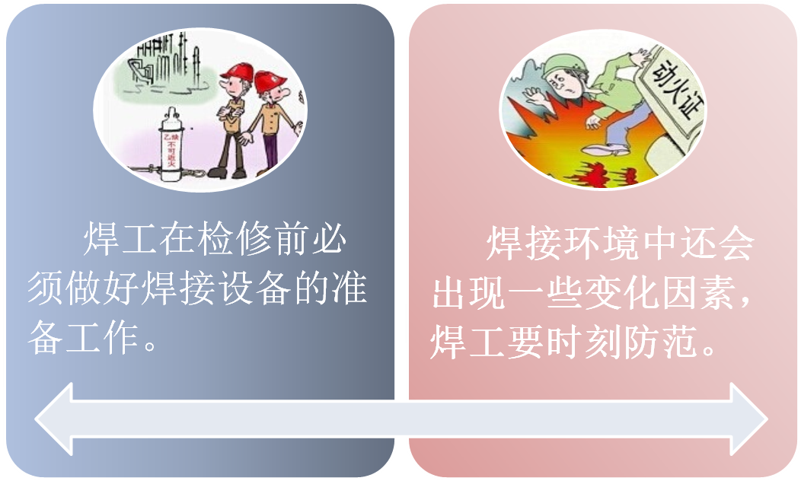
3.1安全重于一切---焊接安全生产
3.1.3焊接安全操作
1.焊前准备工作

Slide 19
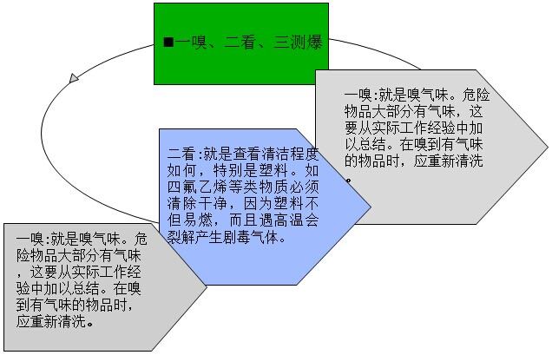
3.1安全重于一切---焊接安全生产
3.1.3焊接安全操作
2. 焊前检查和安全防护
（1）检测污染物

Slide 20
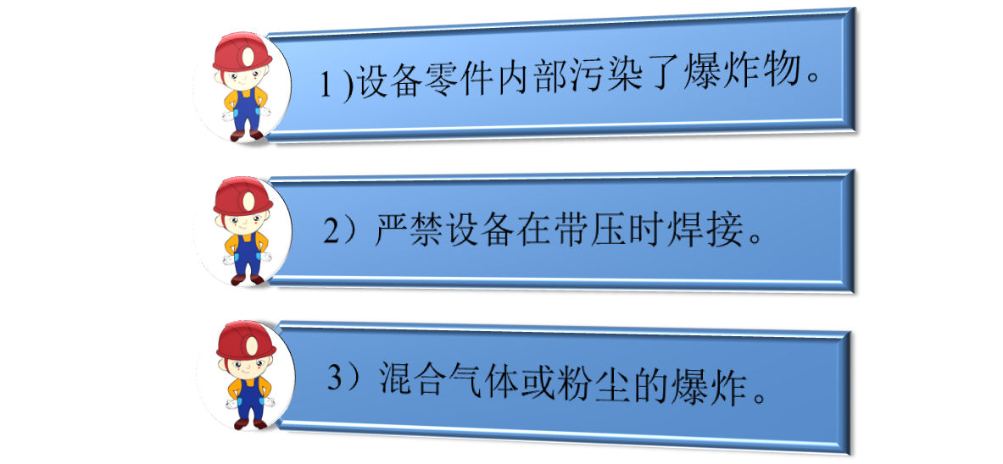
3.1安全重于一切---焊接安全生产
3.1.3焊接安全操作
2. 焊前检查和安全防护
（2）检测爆炸物

Slide 21
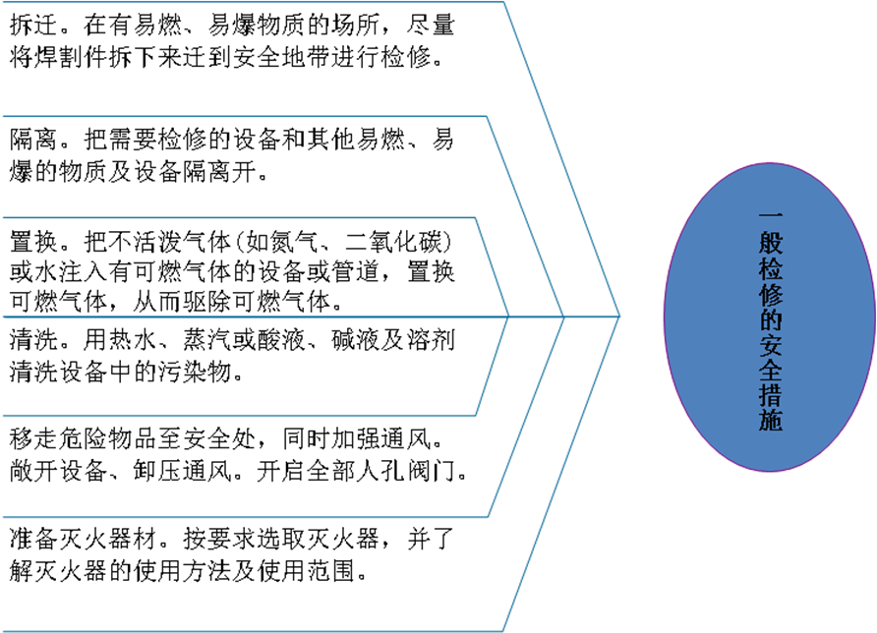
3.1安全重于一切---焊接安全生产
3.1.3焊接安全操作
2. 焊前检查和安全防护
（3）一般检修的安全措施

Slide 22
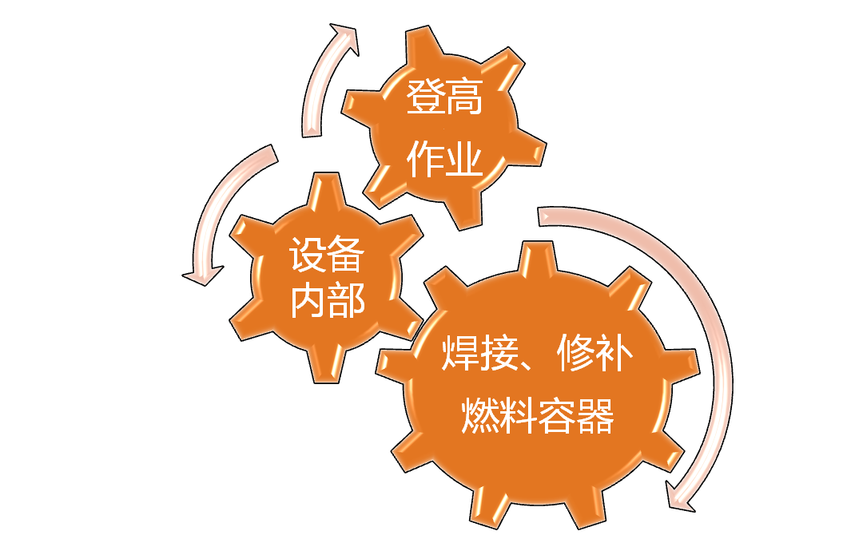
3.1安全重于一切---焊接安全生产
3.1.3焊接安全操作
3. 焊接安全作业事项

Slide 23

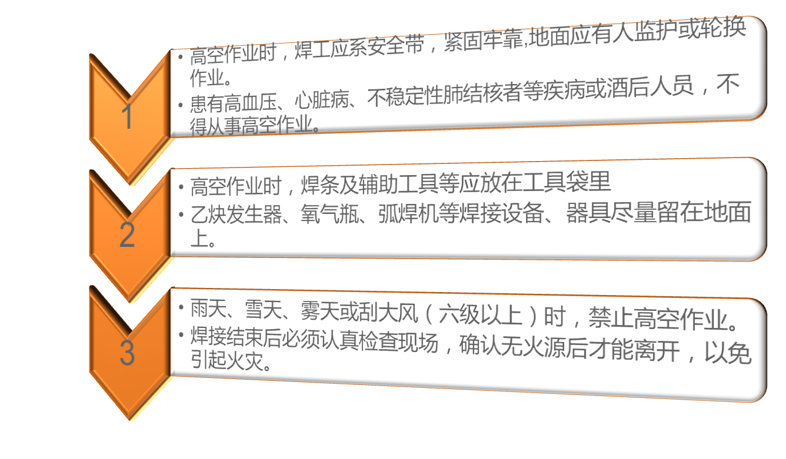
3.1安全重于一切---焊接安全生产
3.1.3焊接安全操作

Slide 24
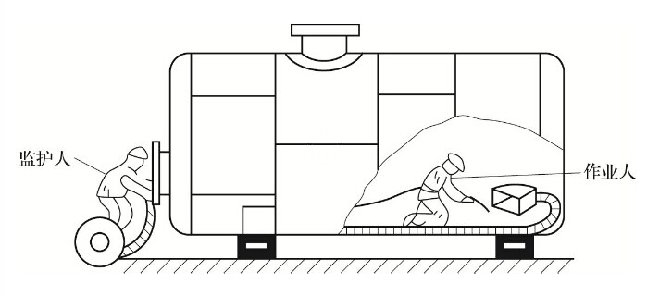
3.1安全重于一切---焊接安全生产
3.1.3焊接安全操作
先了解设备结构及注意事项
设备内部焊接
内部作业，做好防护。隔离和切断、清洗
内部要通风良好严禁使用氧气作为通风气源
进入容器内部焊接要派专人进行监护
氧乙炔焊、割炬要随人进出，不得放在容器内

Slide 25
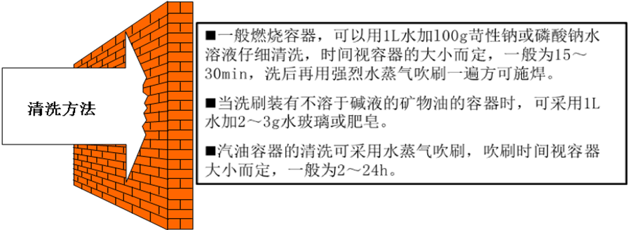
3.1安全重于一切---焊接安全生产
3.1.3焊接安全操作
焊接、修补燃料容器
这一类焊补产品因其内部含有极少量的残液，在焊接过程中也会蒸发产生有害物质，与空气混合后能引起爆炸，因此焊前必须彻底清洗。

Slide 26
3.1安全重于一切---焊接安全生产
3.1.3焊接安全操作
焊后安全检查事项
1.仔细检查焊缝是否按要求完成，发现漏焊等现象及时补焊。
2.由于焊后炽热处遇到易燃物质也能引起燃烧或爆炸。所以加热的结构，必须待冷却后，才能进料或进气。
3.焊后对整个作业及邻近地带进行检查。凡是经过加热、 烘烤、发生烟雾或蒸气的低凹处，应彻底检查，确保安全。
4.为了防止意外事故的发生，焊接作业结束后
要彻底清理现场。

Slide 27
3.1安全重于一切---焊接安全生产
看一看

Slide 28

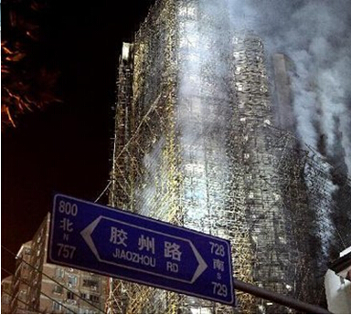
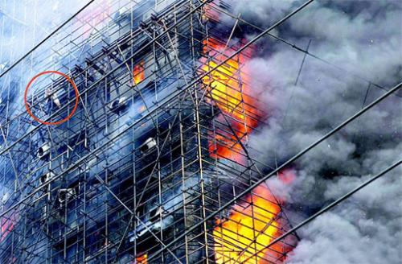
3.1安全重于一切---焊接安全生产
阅读材料
上海静安区高层住宅11.15特大火灾

Slide 29

3.1安全重于一切---焊接安全生产
思考与练习
1.请说一说焊接过程中你知道哪些有害因素？
2. 试分析预防触电的重要性？
3.如何安全高效的进行焊接作业？

